Slide 1
HTTP1.1 / 2.0

Slide 2
HTTP1.1

Slide 3
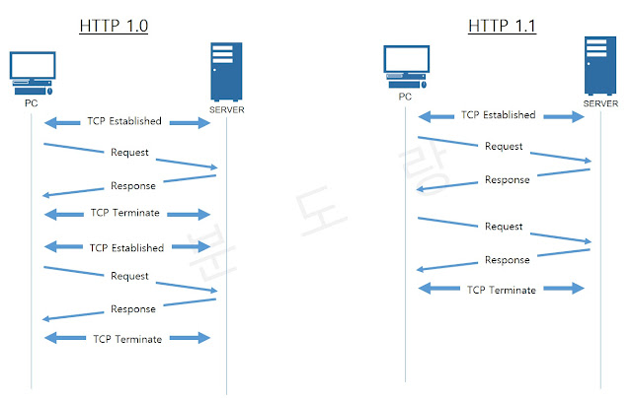
HTTP1.1
Persistent Connection
하나의 연결에 여러 개 요청을 할 수 있음
요청에 대한 응답을 기다리는데 시간을 많이 소모함

Slide 4
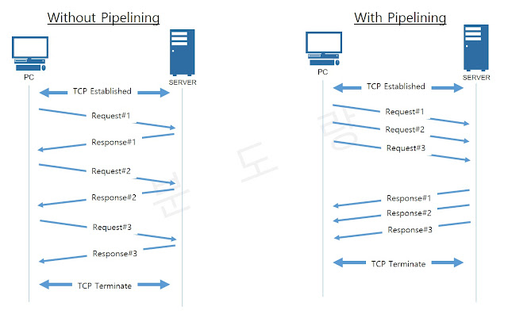
HTTP1.1
Pipelining
응답시간을 줄이기 위해
여러 개 요청을 보낸 후 순차적으로 응답을 기다림

Slide 5
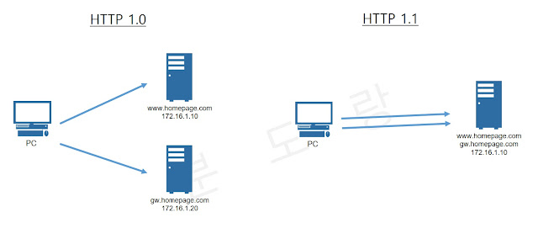
HTTP1.1
Host Header
HTTP1.0이전에는 하나의 도메인당 하나의 IP만 대응.
HTTP1.1이후에 Host Header를 추가함으로써
Virtual Hosting이 가능해짐.

Slide 6
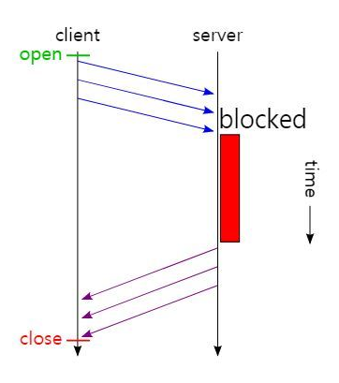
HTTP1.1
한계점 – Head Of Blocking
요청의 순서에 따라 리소스를 전송,
한 개의 응답이 느려지면 그 뒤 모든 요청이 대기하게 됨

Slide 7
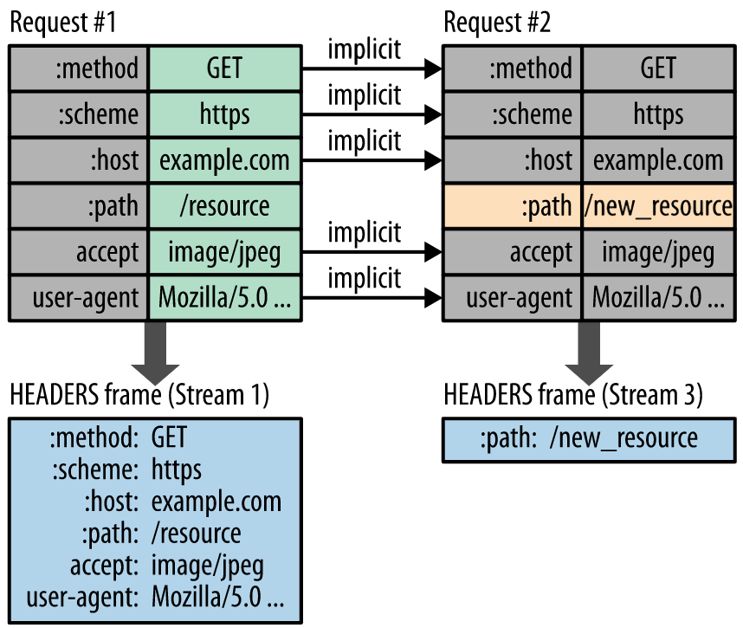
HTTP1.1
한계점 – Header의 중복
여러 번 연결해서 데이터를 요청할 경우
Header의 대부분 값이 중복되어 오버헤드가 발생한다.

Slide 8

HTTP1.1
개선방법 – Image Spriting
사용하는 아이콘들을 하나의 큰 이미지로 만들어
CSS에서 해당 이미지의 좌표를 이용해 사용

Slide 9
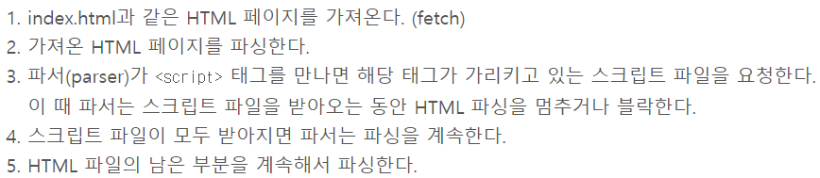
HTTP1.1
개선방법 – Minified CSS/Javascript & Load Faster
Minified CSS/Javascript
통신하는 데이터의 용량을 줄이기 위해 CSS,Javascript를 축소
Ex) name.min.js, name.min.css
Load Faster
로드과정을 고려해 스타일시트 파일을 HTML문서 상위에, 스크립트 파일을 하단에 위치시킨다.

Slide 10
SPDY

Slide 11
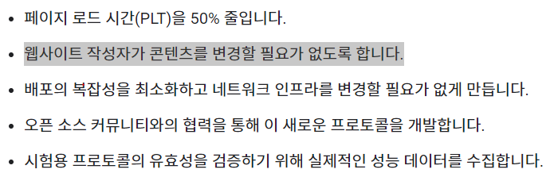
SPDY
HTTP2의 시작
구글이 HTTP1.1의 성능 문제를 개선하기 위해 제작한 자체 프로토콜
<목표>

Slide 12
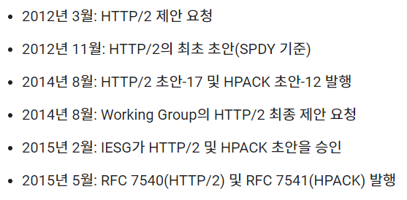
SPDY
HTTP2의 시작
구글이 HTTP1.1의 성능 문제를 개선하기 위해 제작한 자체 프로토콜
<HTTP2 탄생과정>

Slide 13
HTTP2.0
대체가 아닌 확장

Slide 14
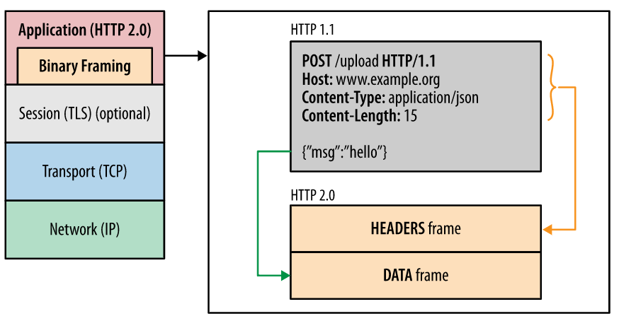
HTTP2.0
Binary Protocol
HTTP1.1 이전에는 text형식으로 데이터를 전송
HTTP2.0부터 데이터를 이진수로 변환한 frame을 만들어 전송

Slide 15
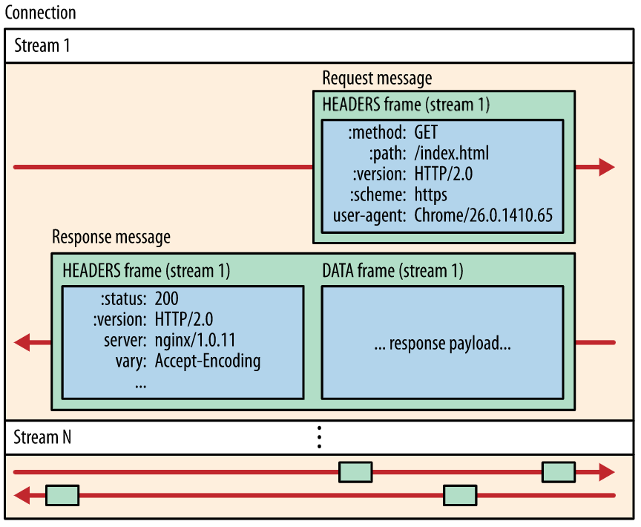
HTTP2.0
Binary Protocol
Stream
Message
Frame
프레임: 2.0에서 통신의 최소 단위. 프레임 헤더는 자신이 속하는 스트림을 식별
메시지: 논리적 요청 또는 응답 메시지에 매핑되는 프레임의 전체 시퀀스
스트림: 구성된 연결 내에서 전달되는 바이트의 양방향 흐름이며, 하나 이상의 메시지가 전달

Slide 16
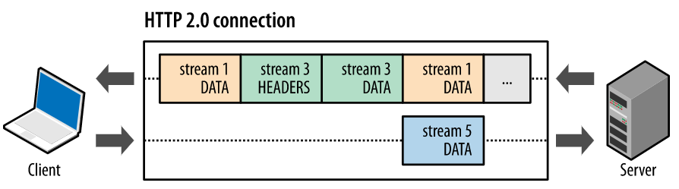
HTTP2.0
Multiplexed Streams
단일 연결에서 여러 요청/응답을 하나도 차단하지 않고 병렬로 동시 전송할 수 있습니다.
단일 연결에서 여러 요청/응답을 하나도 차단하지 않고 병렬로 동시 전송할 수 있습니다.
단일 연결에서 여러 요청/응답을 하나도 차단하지 않고 병렬로 동시 전송할 수 있습니다.
단일 연결에서 여러 요청/응답을 하나도 차단하지 않고 병렬로 동시 전송할 수 있습니다.
단일 연결에서 여러 요청/응답을 하나도 차단하지 않고 병렬로 동시 전송할 수 있습니다.
이미지 스프라이트(image sprites), 도메인 분할과 같은 불필요한 HTTP/1.x 임시 방편을 제거

Slide 17
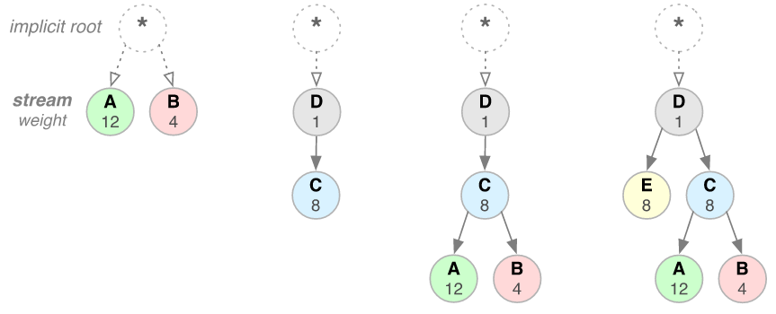
HTTP2.0
Stream Prioritization
스트림마다 가중치(1~256)와 종속성을 부여하여 전달순서를 조정하므로써 성능을 향상시킴

Slide 18
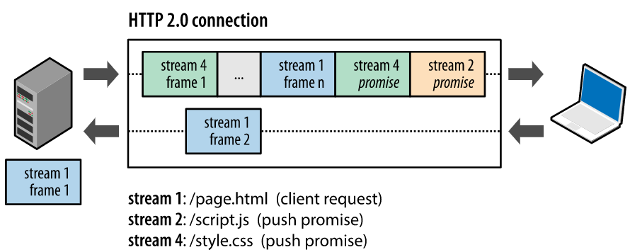
HTTP2.0
Server Push - 단일 요청에 대해 여러 응답을 보낼 수 있다
요청된 문서에 inline처리된 리소스들을 서버가 (클라이언트 요청 없이)클라이언트에게 전송

Slide 19
HTTP2.0
Header Compression
SPDY에서는 사용자설정 사전과 함께 zlib로
모든 HTTP 헤더를 압축해 데이터 크기가 85~88% 감소
BUT, 압축 알고리즘에 대해
'CRIME' 보안 공격과 세션 하이재킹 시도
이를 개선한 알고리즘이 HPACK!!

Slide 20
HTTP2.0
Header Compression
전송되는 헤더 필드를 정적 Huffman 코드로 인코딩하여
개별 전송 크기를 줄여줍니다.
이전에 표시된 헤더 필드의 색인 목록을
클라이언트와 서버가 유지하고 업데이트

Slide 21
감사합니다.

Slide 22
다음 주제
QUIC / HTTP3.0

Slide 23
참고
https://developers.google.com/web/fundamentals/performance/http2?hl=ko#spdy_%EB%B0%8F_http2%EC%9D%98_%EA%B0%84%EB%9E%B5%ED%95%9C_%EC%97%AD%EC%82%AC
https://icecreamie.tistory.com/29
https://withbundo.blogspot.com/2021/02/http-http-10-http-11.html
https://withbundo.blogspot.com/2017/08/http-17-http-ii-set-cookie-age-www.html
https://developer.mozilla.org/ko/docs/Web/HTTP/Basics_of_HTTP/Evolution_of_HTTP
https://jobjava00.github.io/basic/http-version/
https://lalwr.blogspot.com/2019/01/http1-vs-http2.html
https://medium.com/@shlee1353/http1-1-vs-http2-0-%EC%B0%A8%EC%9D%B4%EC%A0%90-%EA%B0%84%EB%8B%A8%ED%9E%88-%EC%82%B4%ED%8E%B4%EB%B3%B4%EA%B8%B0-5727b7499b78
https://seokbeomkim.github.io/posts/http1-http2/#multiplexed-streams
https://goldfishhead.tistory.com/26
https://ijbgo.tistory.com/26
https://velog.io/@zzzz465/HTTP1.1-2-3-%EC%9D%98-%EC%B0%A8%EC%9D%B4%EC%A0%90

